Slide 1
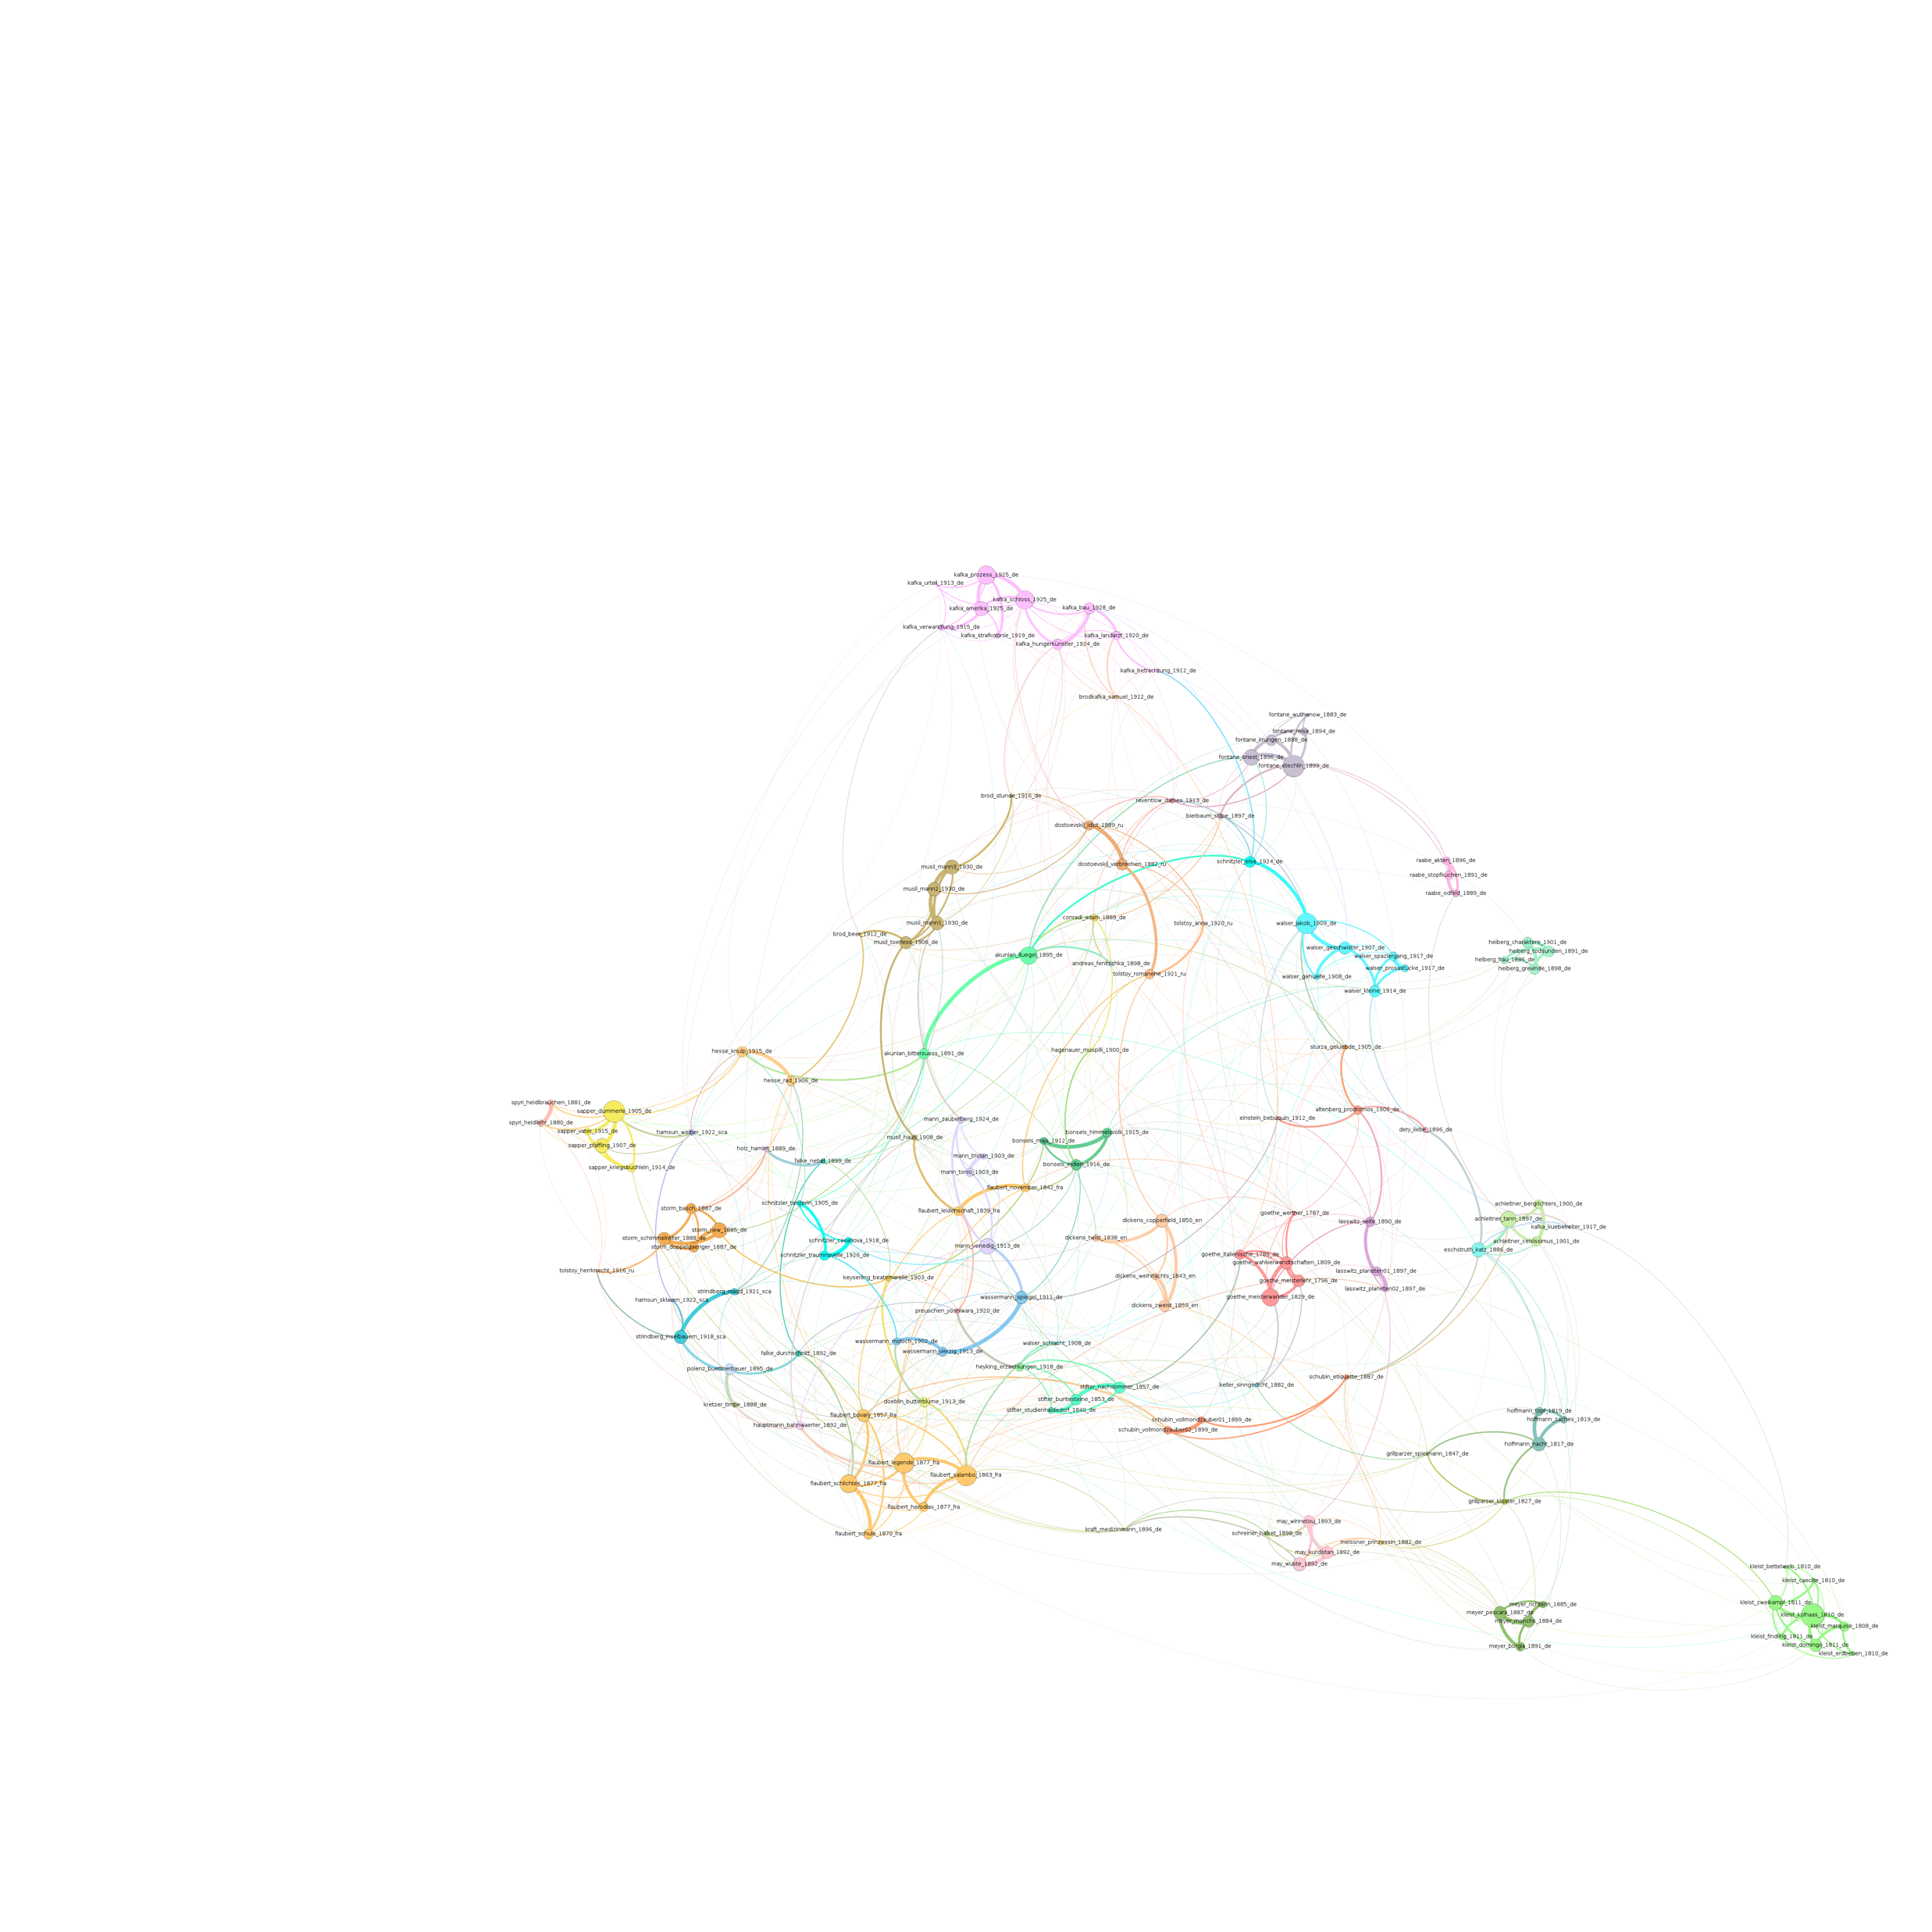
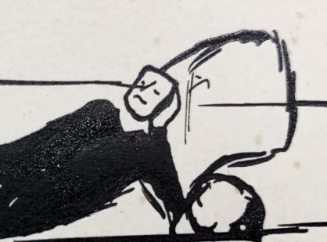
Stil mit Kanten und Knoten Franz Kafka im Netzwerk der Diktion
Pic: The National Library of Israel
Prof. Dr. J. Berenike Herrmann
FU Berlin | 28. Oktober 2020
Notes:
Literature in the World: Material Networks of Books to and from Goethe’s Weimar
A symposium organised by The Faculty of Medieval and Modern Languages, University of Oxford, the Klassik Stiftung Weimar,and the English Goethe SocietyNew Seminar Room, St. John’s College Oxford, 7th-8thNovember 2019
Mention COST Distant Reading and ADHO SIG „Digital Literary Studies“

Slide 2
Struktur
Kurze Vorstellung
Forschungshorizont
close | distant
Studie
Kafka im Netzwerk fiktionaler Diktion
Konklusionen | Ausblick
Notes:
Konzeption von Literatur in globaler Perspektive grundlegend neu denken: Distant Reading | Netzwerkanalyse
Ausblick
Mehr Netzwerke! Close und Distant Reading! Komplexität, Formalisierung und kritische Modellierung

Slide 3
Kurze Vorstellung
https://padlet.com/juliaberenike/Steckbrief
photo by steve johnson on unsplash

Slide 4



Notes:
Here are my business cards:
Online cultures of reading & evaluation
It‘s all pretty much shades of violet and blue. So here you see why I come in search for some burnt orange!

Slide 5




Projekte
DACH
High Mountains, Low Arousal? (SNSF, PI)
Forschungslogiken (SNSF, PI)
Advanced sentiment analysis for children’s literature (DFG, Co-PI)
KOLIMO, Korpus Literarische Moderne (Lab Göttingen, PI)
Europäisch
COST Action „Distant Reading“ (member WG 1 and 3)
European Text Collection (ELTeC)
Swiss Multilingual Novel Corpus 1840-1920
ELIT ‘Empirical study of Literature Training Network’ (Marie Skłodowska-Curie Innovative Training Network, EU Horizon 2020) (member)

Slide 6
Forschungshorizont
Datengetriebene Literaturwissenschaft

Slide 7
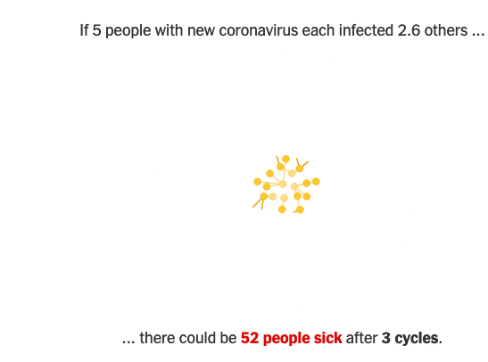
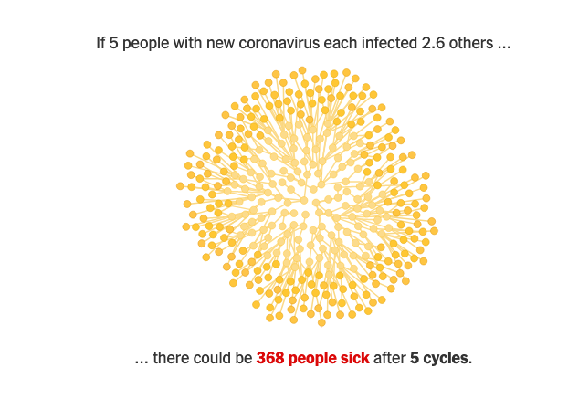
Netzwerke
https://www.nytimes.com/interactive/2020/world/asia/china-coronavirus-contain.html
Notes:
Wir sehen hier eine interaktive Infographik aus der New York Times (vom Februar!), die den hohen Infektiösitäts-Faktor von COVID-19 visualisiert – anhand eines Netzwerks, in dem die Knoten – die Punkte in den Graphiken – für einzelne Personen stehen, die zu sehen sind; die Kanten stehen für den Kontakt zwischen den links sehen wir hellgelb die

Slide 8
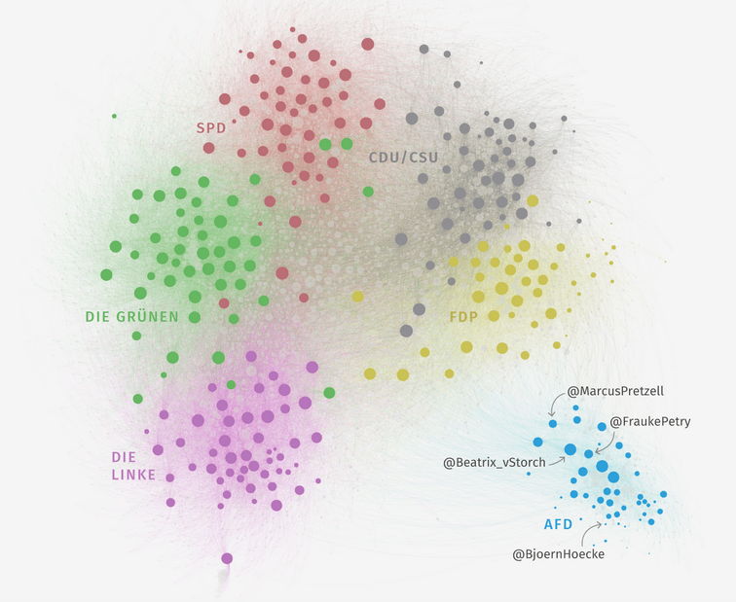
Netzwerke
Notes:
Bundestagswahl 2017: Soziale Netzwerke – Parteien auf Twitter (top 50 Parteimitglieder, retweets)

Slide 9
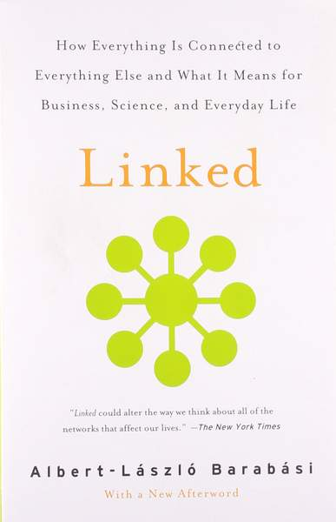
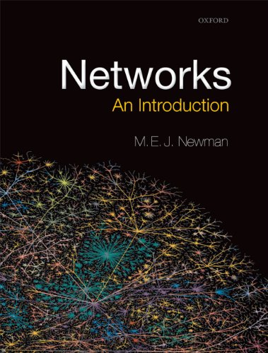
Netzwerke
Massive Daten
Komplexe Verbindungen abstrakt modellieren
Muster finden & aufweisen
Technologie
Soziologie
Informationswissenschaft
Biologie
....
Notes:
(Verkehrsströme)

Slide 10
Literatur als Netzwerk(e)

Slide 11
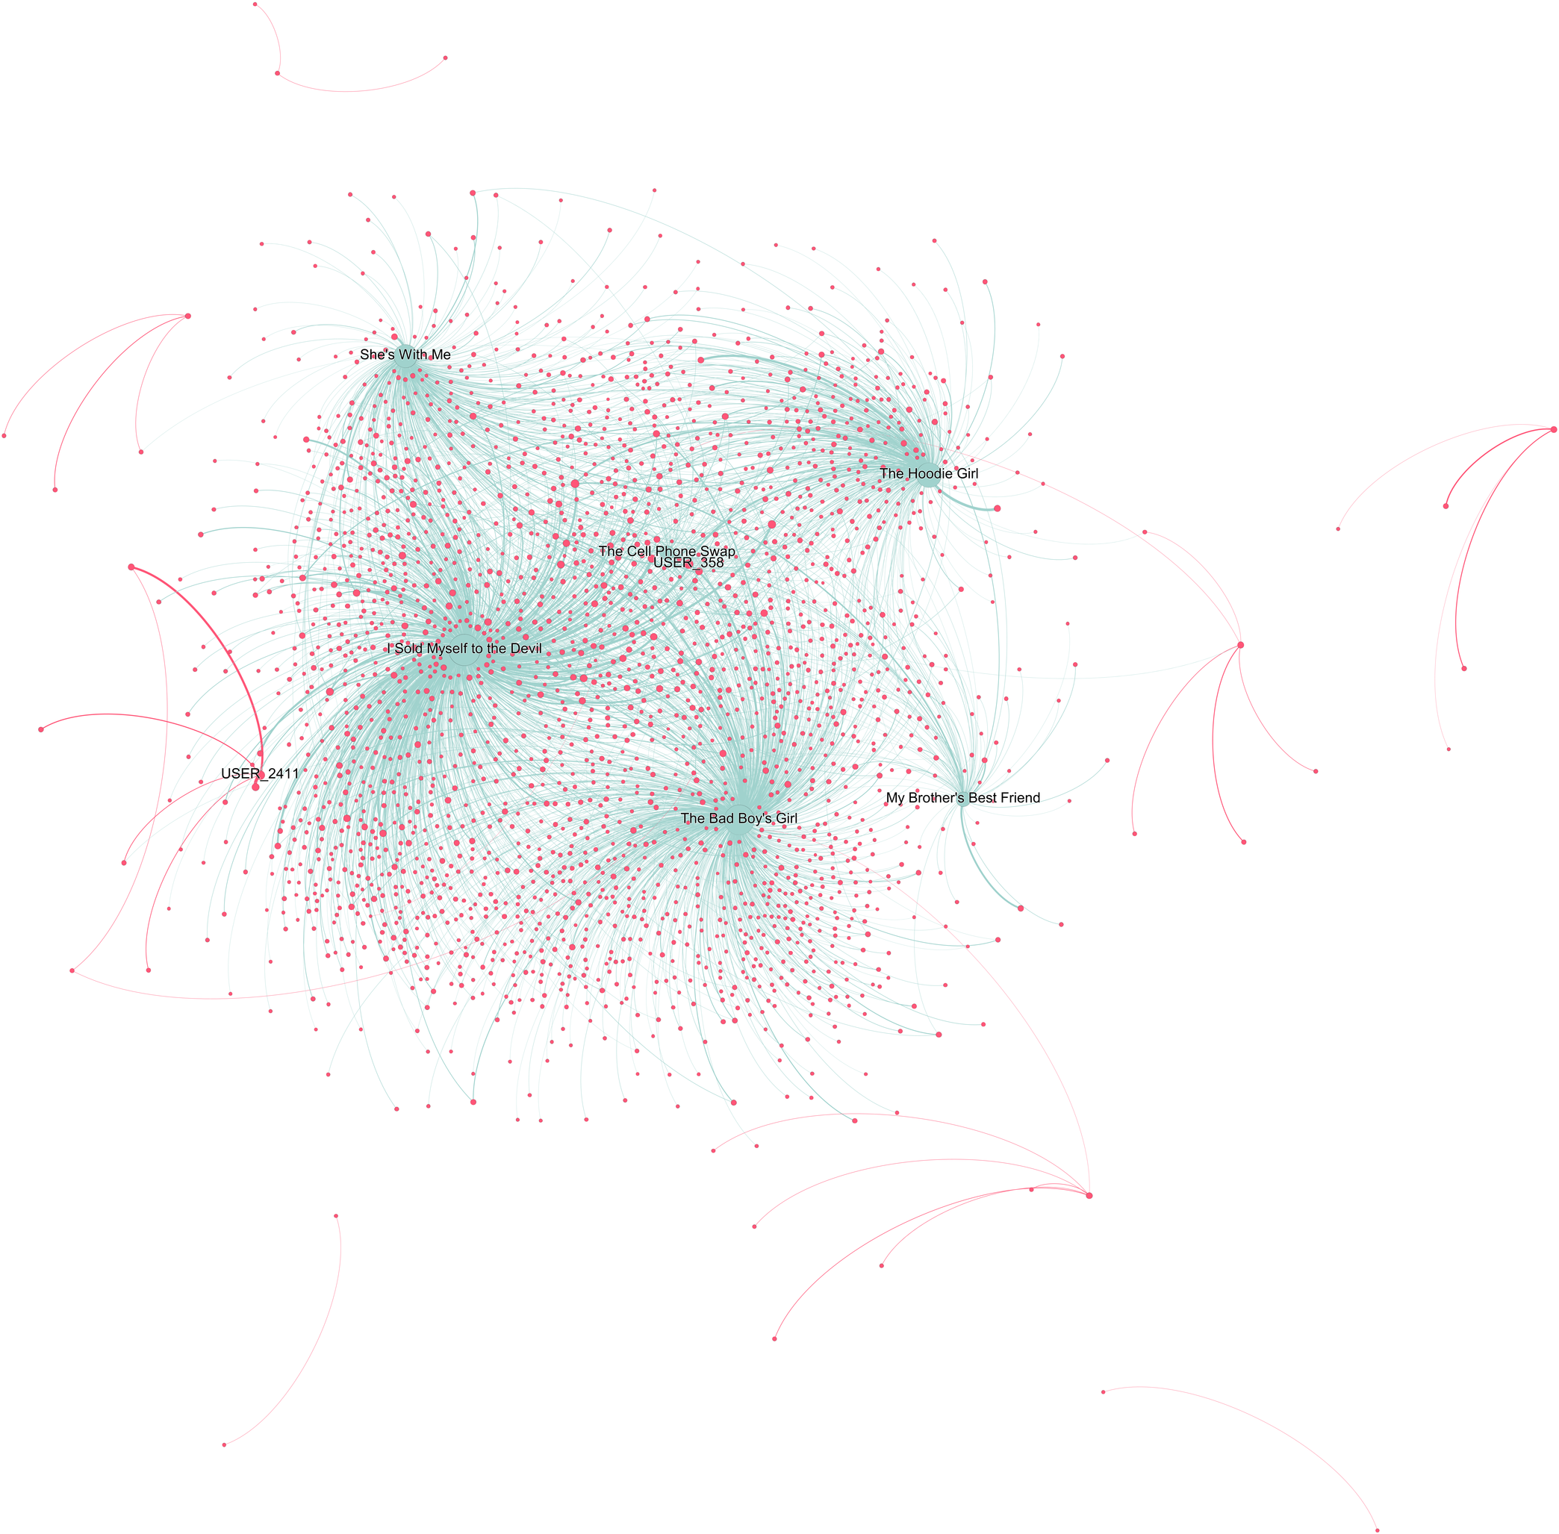
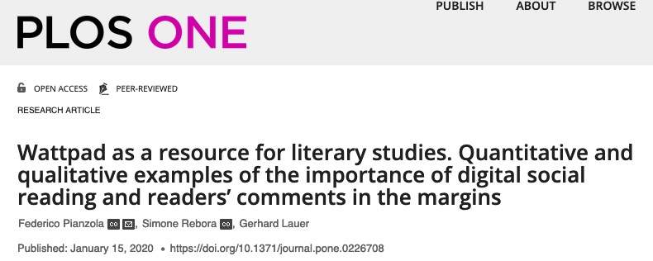
Literatur als Netzwerk(e)
Figurenkonstellationen (z. B. Moretti 2011)
AutorInnen- Korrespondenzen (z. B. Hildenbrandt & Kamzelak 2014)
Intertextuelle Bezüge (z. B. Bartalesi et al. 2015)
Ähnlichkeiten literarischer Stilistik (z. B. Eder 2017)
Online social reading/writing (z.B. Pianzola et al. 2020)
Notes:
Der Graph rechts zeigt Daten der social lese/schreib-Plattform “wattpad” und zwar die user, die über Teen Fiction miteinander kommunizieren. The graph contains 2,423 nodes, 0.7% of the total in the category (347,884).

Slide 12
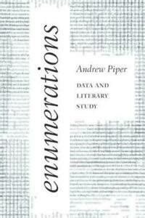
Literatur: Diktion und Fiktionalität
Fiktionalität in Diktion (u.a. Hamburger, 1957)
reine Zuschreibung? (u.a. Searle, 1979)
Texteigenschaft (zuletzt Piper, 2019)
Diktion im Netzwerk? (jetzt & hier, 2020)

Slide 13
Studie
Kafka im Netzwerk fiktionaler Diktion

Slide 14
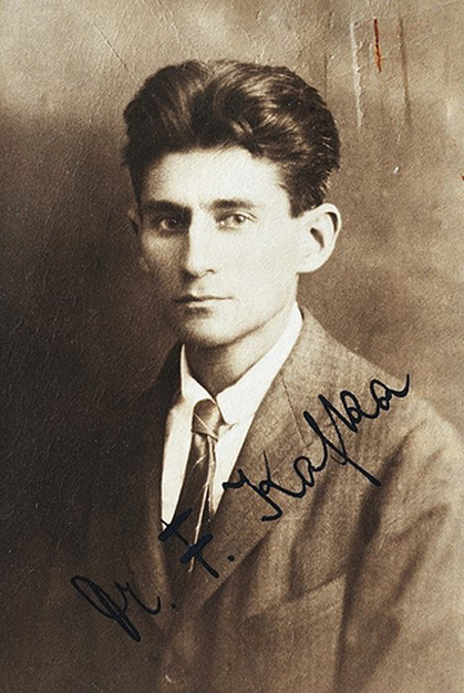
https://www.vitalis-verlag.com/fileadmin/user_upload/Kafka_Franz.jpg
Notes:
Unser posterboy

Slide 15
Fiktionalität
experientielle
Welt-Konstruktion
epistemische
Skepsis
Mimesis, Embodiment, Situierte Kognition, Simulation
“Pretense Play”, Repräsentationsproblem, Vergleich
(u.a. Oatley, 2016)
(u.a. Piper, 2019)
(Herrmann, forthcoming)
Notes:
A cortical homunculus, or "cortex man", illustrates the concept of heuristically representing the body lying within the brain. Nerve fibres from the spinal cord terminate in various areas of the parietal lobe in the cerebral cortex, which forms a representational map of the body.
Zadie Smith: thinking and feeling are always present – in some ratio – universal, conditio humana; what is most variable is the form.
These three dimensions from a multidimensional space in which features are plotted. They thus belong naturally on every dimension and co-occur with each other.
Rather than being binary indicators of either-or, they co-perform with other features to aggregate.
Dimensions a) everyday experience! and b) the novel’s signals of “as-if” and “this is fiction” clearly overlap – a person that doubts, and this includes by some trick also the narrator, is clearly part of the fictional world, he/she will have bodily experiences of doubt, he or she will engage in situated actions of reflection, on entities and events of the fictional world.
Piper: https://txtlab.org/2018/10/novel-worlds-theory-computation/
It simultaneously makes claims to completeness — it accounts for its fictional universe as a totality, as coherent and extensive (everyone acting according to the rules of the fictional world) — just as it also makes claims to its partiality, to the perspectival and contingent nature of its world-making. We only know what we know through the vantage point of specific characters. We never have the “full picture” (or “world picture” in Heidegger’s terms). It asks us what it means to live a life and make judgments without complete knowledge of what’s going on. It is an experience of partiality and completeness at the same time.

Slide 16
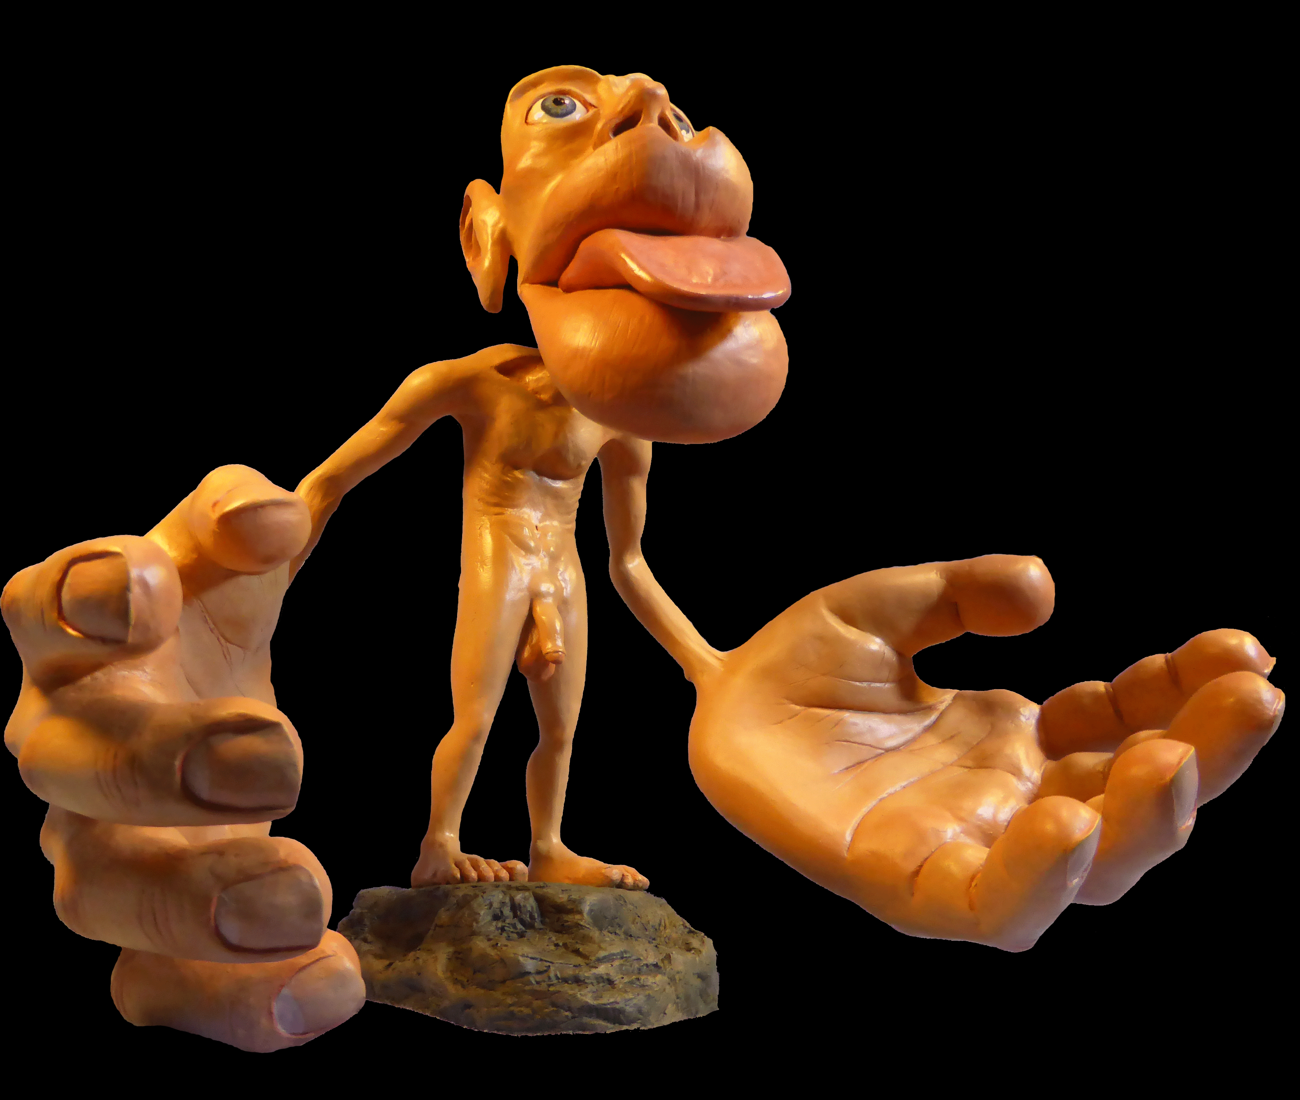

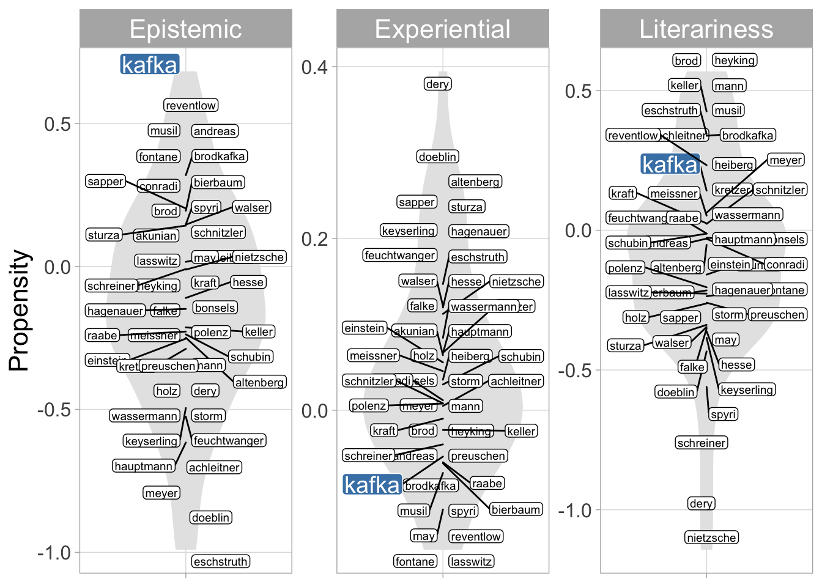
Fiktionalität
n.s.
***
Features
Sprachliche Korrelate sozialpsychologischer Konstrukte (LIWC; Pennebaker et al., 2015)
Akk. zu zwei Dimensionen
Statistik: Mittelwert akk. Features, Bootstrap, sig. p> .00001
Herrmann, forthcoming
Notes:
epistemic = p <0.0; Experiential p = 0.9
Die Wahrscheinlichkeit, Kafkas Texte fälschlich eine Abweichung vom Mittelwert (angenommener Populationsdurchschnitt) anzunehmen ist kleiner als . 001 Prozent.
Die Wahrscheinlichkeit, für Kafkas Texte fälschlich eine Abweichung von Mittelwert (angenommener Populationsdurchschnitt) anzunehmen ist 9% (und zu hoch).

Slide 17
Features Experientielle Dimension
Zuerst wollte er mit dem unteren Teil seines Körpers aus dem Bett hinauskommen, aber dieser untere Teil, den er übrigens noch nicht gesehen und von dem er sich auch keine rechte Vorstellung machen konnte, erwies sich als zu schwer beweglich; es ging so langsam;
und als er schließlich, fast wild geworden, mit gesammelter Kraft, ohne Rücksicht sich vorwärtsstieß, hatte er die Richtung falsch gewählt, schlug an denunteren Bettpfosten heftig an, und der brennende Schmerz, den er empfand, belehrte ihn, daß gerade der untere Teil seines Körpers augenblicklich vielleicht der empfindlichste war.
Frank Kafka, Die Verwandlung, 1915

Slide 18
Features Epistemische Dimension
Zuerst wollte er mit dem unteren Teil seines Körpers aus dem Bett hinauskommen, aber dieser untere Teil, den er übrigens noch nicht gesehen und von dem er sich auch keine rechte Vorstellung machen konnte, erwies sich als zu schwer beweglich; es ging so langsam;
und als er schließlich, fast wild geworden, mit gesammelter Kraft, ohne Rücksicht sich vorwärtsstieß, hatte er die Richtung falsch gewählt, schlug an denunteren Bettpfosten heftig an, und der brennende Schmerz, den er empfand, belehrte ihn, daß gerade der untere Teil seines Körpers augenblicklich vielleicht der empfindlichste war.
Frank Kafka, Die Verwandlung, 1915

Slide 19
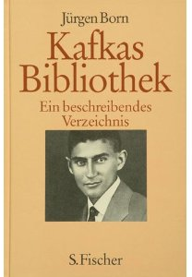
Einflüsse und Kontexte
Franz Kafka als Leser: (produktive) Rezeption?
Datengrundlage
Verzeichnis persönlicher Bibliothek (ca. 300 Titel)
Index aus Selbstzeugnissen (ca. 300 Titel)
Intertextualität:
FK verortet “firmly and directly in European tradition” (Auden 2002)
Methodisch herausfordernd, oft spekulativ (z.B. Robertson 1988)
Nur wenige klare Belege (Engel & Lamping 2006)
Starke ästhetische Transformation, wenig direkte Zitation / verbatim Adaption
Keine explizite Poetik (aber “kleine Literatur,” Tagebücher)
Born 1990
Notes:
V.a. identifikatorische Lektüre!
Bewunderte Autoren wie Grillparzer, Dostojewski, Kleist und Flaubert wiederum waren ihm keine sprachlich-stilistischen Vorbilder, sondern die «eigentlichen Blutsverwandten» beim Grundkonflikt der «Vereinbarung Bürgerlicher und Schriftstellerischer Existenz»
Diese Bezüge gründen sich auf Lektüren: auf Kafkas eigene Lektüren,
soweit sie Eingang in sein literarisches Werk gefunden haben, wie auf
ebenfalls produktive Lektüren seiner Texte durch andere Autoren. In diesem
intertextuellen Sinn vor allem soll hier die Formel >Kafka und die
Weltliteratur verstanden werden. (Lamping, 2006, S. 9)
Kafka als Subjekt produktiver Lektüren
! kein großer Leser - nicht in dem Sinn zumindest, wie es etwa Thomas Mann, T. S. Eliot, Vladimir Nabokov oder Jorge Luis Borges waren.!
300 Bücher und Zeitschriften in Bibliothek; plus Erwähnungen in Tagebüchern und Briefen → insg. Ca. 600 Titel
(Das ist nicht viel - bedenkt man etwa, dass schon Petrarca eine größere Bibliothek besaß oder dass ein Zeitgenosse Kafkas, sein
Leser Walter Benjamin, 1933 mit mehr als 2 000 Büchern ins Exil gegangen
ist.)
Text reuse: TRACEr (Bühler et al.) Manuel Burghart! (siehe Kolloquium)
Nagel, B. (1983). Kafka und die Weltliteratur: Zusammenhänge und Wechselwirkungen. München: Winkler Verlag.

Slide 20
Kafkas Formel?
«Goethes universelle Produktivität und Flauberts raffinierte Schlichtheit, das war das Maß aller Dinge» (Stach, p. 72)
Kafka <- Goethes Universalität
+ Flauberts raffinierte Einfachheit
+ derbes “Gemurmel” (oft in Trivialliteratur)
Notes:
(claritas, klassisches Stilideal)

Slide 21


Korpus: Modellierung “Kafkas Nährboden”
148 fiktionale Erzähltexte (ca. 1790-1930)
potenzieller Einfluss/Kontext für Kafka
inkl. Übersetzungen
Kafka: 10 Texte; 344.774 Wörter
56 andere Autor*innen: 138 Texte; 10,7 Mio Wörter

Slide 22
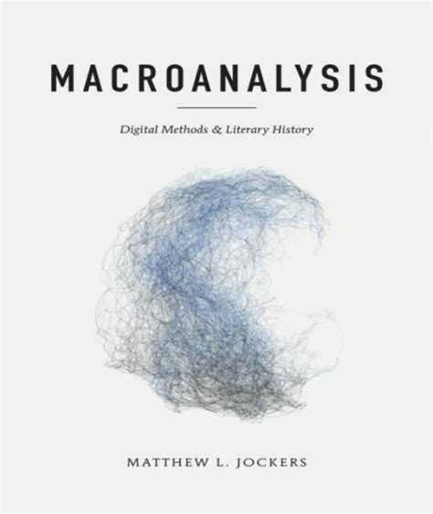
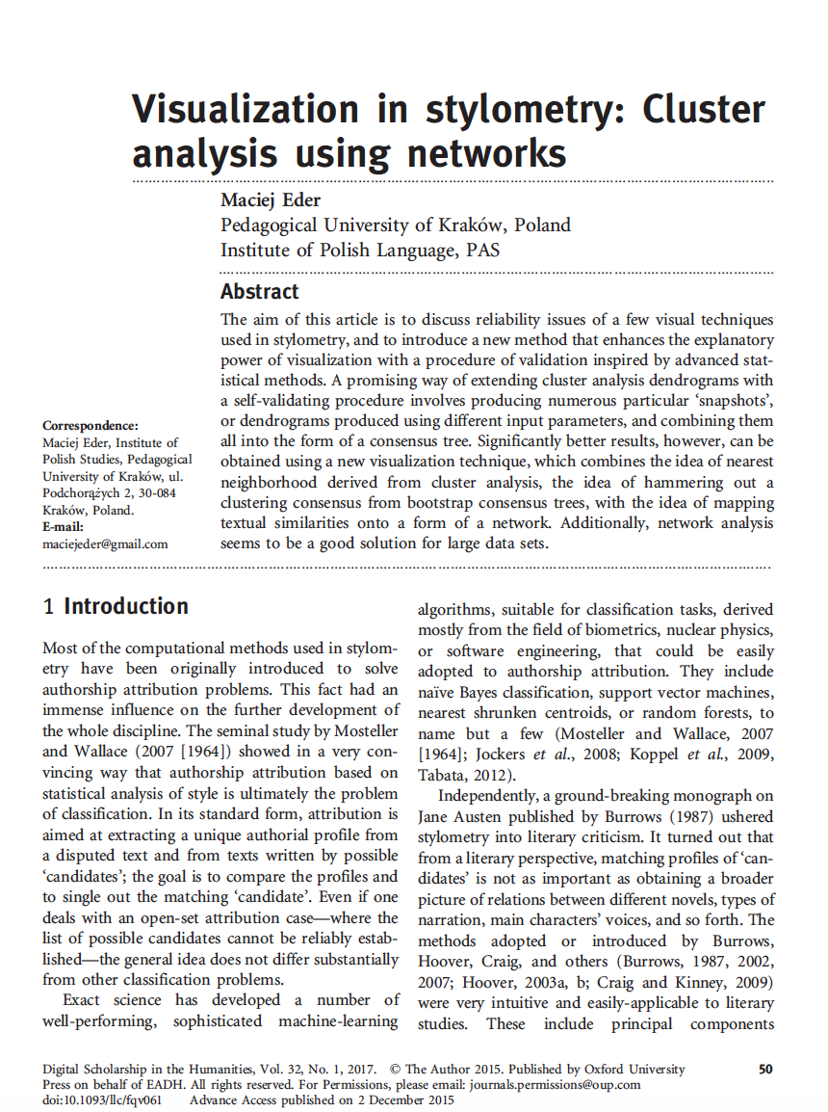
Methode
Grundannahmen
Einzeltexte als Knoten eines Netzwerks
Explizite Beziehungen als Kanten zwischen den Knoten
«Diktion» operationalisieren
Texte = Knoten: Vektoren bestimmter textueller Merkmale («features»: Bag-of Words Häufigkeiten)
Diktionsähnlichkeit = Textabstand = Kanten
gewichtete Kanten
formale Distanz zwischen den Vektoren (Textabstand)
Consensus-Algorithmus + drei ähnlichste Nachbarn
Notes:
Method I: Stylometry plus SNA (Eder, 2017 „Consensus Network»)
Word vectors: MFW (100-1000)
Weighing of edges (
B urrows Delta ist somit also ein Maß, das ausdrückt wie sehr sich die standardisierten, relativen Wortfrequenzen zweier
Texte voneinander unterscheiden.
Empirische Tests
konnten zeigen, dass C osinus Delta für die Autorenschaftszuschreibung tatsächlich
wesentlich bessere Ergebnisse ermöglicht als andere Varianten, und auch bei der
Verwendung von mehr als 2000 Wörtern als f eatures immer noch verlässlich ist, während
die Performanz andere Maße in diesem Bereich beginnt wieder abzunehmen (Jannidis et al.
2015). Ein wesentlicher Grund dafür liegt vermutlich darin, dass in diesem Bereich der
Wortliste zunehmend Worte auftreten, die nur in einzelnen Texten in hoher Frequenz
vorkommen. Solche einzelnen Worte können die Abstände zwischen Texten, die vom selben Autor stammen, bei anderen Delta-Verfahren sehr groß werden lassen. Sie haben aber einen geringeren Effekt auf die Cosinus-Distanz, die Wirkung der Ausreißer wird hier in ähnlicher Weise gedämpft wie bei einer Vektor-Normalisierung (Jannidis et al. 2015).

Slide 23
Kanten: Stilometrisches Textabstandsmaß
Text als viel-dimensionaler Vektor
Maß: meisthäufige Wörter (100-2000 MFW)
Abbildung → zwei Dimensionen
z.B. Fenster (x) und schon (y)
Text A hat 4 Fenster, Text B 12
Text A hat 30 mal schon, Text B 25
Textabstandsmaß: Distanz zwischen Vektor A und B (cosinus)
Consensus-Algorithmus:
filtert stabile Muster über 20 Iterationen (100-2000 MFW)
daraus die drei ähnlichsten Nachbarn
Distanz zwischen Vektoren meisthäufiger Wörter (100-2000) + Consensus-Algorithmus filtert stabile Muster + drei ähnlichste Nachbarn
Notes:
Wir sehen hier zwei Texte und zwei Dimensionen.
Im Korpus arbeiten wir aber mit

Slide 24
Korpus: Modellierung “Kafkas Nährboden”
148 Knoten
potenzieller Einfluss/Kontext für Kafka
inkl. Übersetzungen
Kafka: 10 Knoten
Andere Autor*innen: 138 Knoten
Jeder Knoten: besteht aus jeweils 100-2000 Dimensionen

Slide 25
Kafkas Knoten

Slide 26
Einflüsse und Kontexte
Franz Kafka als Leser
Discerning reader, rooted “firmly and directly in European tradition” (Auden, 2002)
Little direct quotation or verbatim adoption
Strong aesthetic transformation
No explicit poetics (but “kleine Literatur,” diaries)
Datengrundlage
Verzeichnis persönliche Bibliothek (ca. 300 Titel)
Selbstauskunft (ca. 300 Titel)
Belege für wenige Texte u. Autor*innen (Lamping, 2006)
Methodisch herausfordernd, oft spekulativ (z.B. Nagel, 1983)
Notes:
Kafka als Autor der Weltliteratur einen anderen Sinn. Sie
meint dann Kafkas Verbindungen und Verbundenheit nicht nur mit der
deutschen, sondern auch der europäischen Literatur, ja der Literatur der
Welt.
Diese Bezüge gründen sich auf Lektüren: auf Kafkas eigene Lektüren,
soweit sie Eingang in sein literarisches Werk gefunden haben, wie auf
ebenfalls produktive Lektüren seiner Texte durch andere Autoren. In diesem
intertextuellen Sinn vor allem soll hier die Formel >Kafka und die
Weltliteratur verstanden werden. (Lamping, 2006, S. 9)
Kafka als Subjekt produktiver Lektüren
! kein großer Leser - nicht in dem Sinn zumindest, wie es etwa Thomas Mann, T. S. Eliot, Vladimir Nabokov oder Jorge Luis Borges waren.!
300 Bücher und Zeitschriften in Bibliothek; plus Erwähnungen in Tagebüchern und Briefen → insg. Ca. 600 Titel
(Das ist nicht viel - bedenkt man etwa, dass schon Petrarca eine größere Bibliothek besaß oder dass ein Zeitgenosse Kafkas, sein
Leser Walter Benjamin, 1933 mit mehr als 2 000 Büchern ins Exil gegangen
ist.)
Text reuse: TRACEr (Bühler et al.) Manuel Burghart! (siehe Kolloquium)
Nagel, B. (1983). Kafka und die Weltliteratur: Zusammenhänge und Wechselwirkungen. München: Winkler Verlag.

Slide 27
Kafkas Knoten
Goethe, Kleist, E.T.A. Hoffmann
Grillparzer, Mörike, Hebel (acc. to Brod)
Stifter: “mehr herauskommen [...] als Anhaltspunkte für die selbstverständliche Zugehörigkeit zum österreichisch-böhmischen Kulturkreis»? (Reinhardt, 2006)
Flaubert
Swift, Dickens, Cervantes, Strindberg, Hamsun
Gogol, Dostoevsky, and Tolstoy
German-language Modernists including Altenberg, Musil, and Sternheim (e.g., Lamping, 2006; Engel & Lamping, 2006)
Low-brow adventure literature
Notes:
Engel & Lamping, 2006
Untersuchungen zu Kafkas Rezeption der Bibel,
Goethes, Kleists, Kierkegaards, Stifters, Flauberts, des jiddischen Theaters und der skandinavischen Literatur;
Born: »Goethes, Kleists, Grillparzers und Stifters«, schließlich auch Hebels (Brod in Autobiographie: Goethe, Flaubert und Mörike ausdrücklich Stifter als »Lehrmeister« hervorgehoben
Stifter: Nachsommer bewundert, ferner die späte Erzählung Nachkommenschaften geschätzt und außerdem die beiden ersten Bände der Studien im Bücherschrank gehabt, also Erzählungen, die Stifter nach stilistischer Überarbeitung der ursprünglichen Fassung unter diesem auf die Malerästhetik anspielenden Titel gesammelt
hat.
Kafka war jedoch ebenso ein Leser der insbesondere europäischen
Weltliteratur. Es gibt zumindest genauso viele nicht-deutsche wie
deutsche Autoren, die er eingehend studiert und rezipiert hat.
Hamsun, Strindberg, Flaubert, Dickens, Dostojewski und Tolstoi:
Skandinavier, Franzosen, Engländer und Russen also. Bekannt
sind auch seine Beschäftigung mit dem jiddischen Theater und sein Interesse
an der tschechischen Literatur seiner Zeit.
Insgesamt ist dieser Band vor allem als Anregung gedacht: für eine weitere
komparatistische Erforschung Kafkas im Horizont zumal - aber nicht ausschließlich - der >westlichen<, der europäischen und amerikanischen
Literatur.

Slide 28
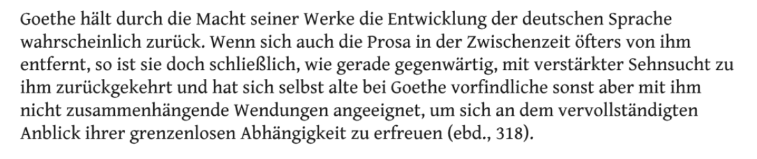
Kafkas Knoten
Goethe
as model of “narrating life“
productive reception ascribed: Hermann und Dorothea; Werther; Iphigenie; Faust; Dichtung und Wahrheit; Der Verschollene as modeled on Wilhem Meisters Lehrjahre
strong poetological involvement, but direct intertextuality with Goethe not explicit
(T, 318)
Notes:
Plus Max Brod! Bildungsroman

Slide 29
Kafkas Knoten
Flaubert
Productive Rezeption zugeschrieben:
La légende de Saint Julien l‘hospitalier (Hochzeitsvorbereitungen; Landarzt)
Éducation sentimentale; Bouvard et Pécuchet; Madame Bouvary; Salammbo, La tentation du St. Antoine, Briefe und Tagebücher
Thematische and motivische Adaptation
Style: “the ideal of precise, accurate description”, narrative stance without coherently reflected reality (narrowing of perspective; representation of external world)
Kafka’s “jargon poetics”
”small literatures“ (T, 312; Deleuze & Guattari, 1976)
influence of Jizchak Löwy (Jiddish theatre; Beck, 1971)
poetic power of “jargon“ (NSF I, pp188): subversive and normadic principle vs. ideal educational canon (Neumann, 2006)
Notes:
in original and in translation
Goethe: universal frame of reference

Slide 30
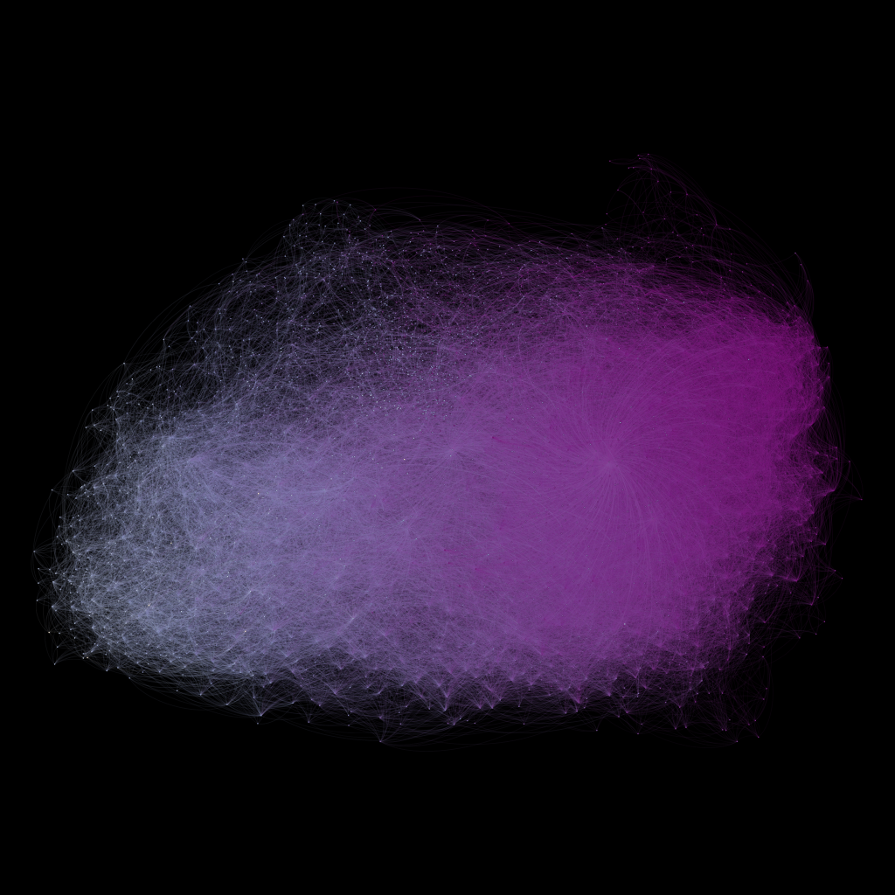
”Einfluss”
Jockers (Macroanalysis), Kapitel 9 “Influence”
Gerichtete Kanten
“unique book signal”
Suche nach historischem Wandel: Metadaten für Zeit in Farbschema (späteres Erscheinen dunkler)
Bemerkenswert, dass die Texte temporale Muster bilden (Omnibus-Maß Text-Ähnlichkeit: 200 + Features für Topic und Stil)
Aber: Jockers hat in Datensatz eingegriffen und alles entfernt, wo “Einfluss” von späteren auf frühere Kanten
Notes:
Zeit!

Slide 31
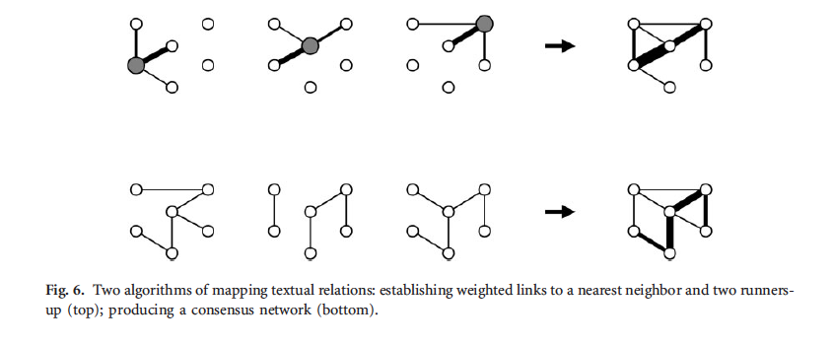
Netzwerk
Notes:
Force-directed layouts perform gravity-like simulation and pull the mostconnected nodes (i.e. the ones that have several links and/or their links are very strong) to the center of the network, while the least connected nodes are
pushed outside.
«The two algorithms combined, one is presented with a robust picture of actual (strong) clusterings, emerging from an ethereal web of weaker stylistic similarities in the background.» (Eder, 2017)

Slide 33
Reinzoomen

Slide 35
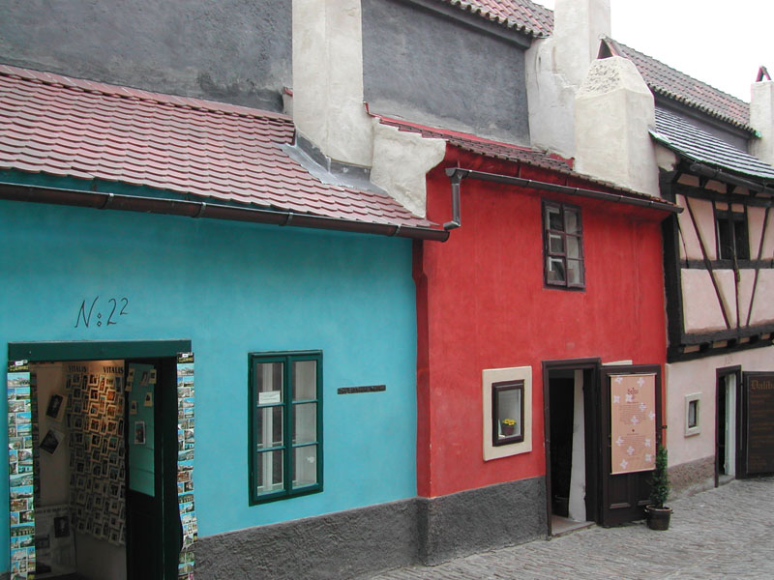
Reinzoomen...
Kante 1 | Kante 2 | Gewicht
kafka_kuebelreiter_1917_de | achleitner_tann_1897_de | 98
kafka_kuebelreiter_1917_de | eschstruth_katz_1886_de | 76
kafka_kuebelreiter_1917_de | kleist_bettelweib_1810_de | 26
kafka_kuebelreiter_1917_de | schnitzler_else_1924_de | 20
kafka_kuebelreiter_1917_de | achleitner_bergrichters_1900_de | 10
kafka_kuebelreiter_1917_de | dery_liebe_1896_de | 4
kafka_kuebelreiter_1917_de | lasswitz_seife_1890_de | 2
Von PeterGerstbach, CC BY-SA 3.0, https://commons.wikimedia.org/w/index.php?curid=25095924
Notes:
Anzahl der Fremdtitel? Diachronisch? Gewicht der Kante?
Hier entstand „Der Kübelreiter“, im Goldenen Gässchen Nr. 22 in Prag

Slide 36
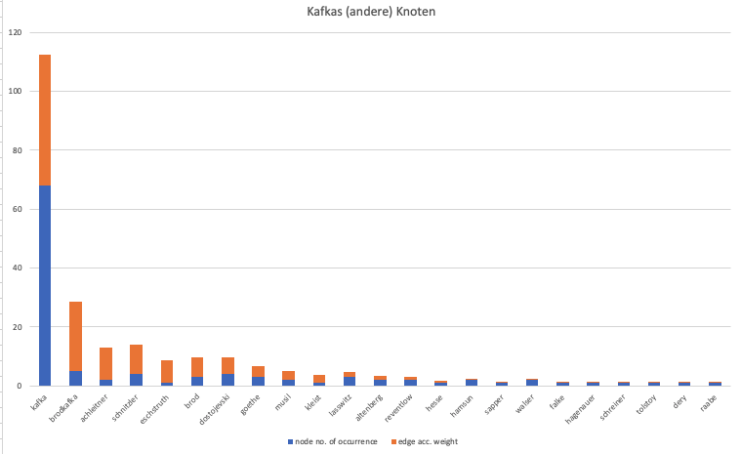

Slide 37
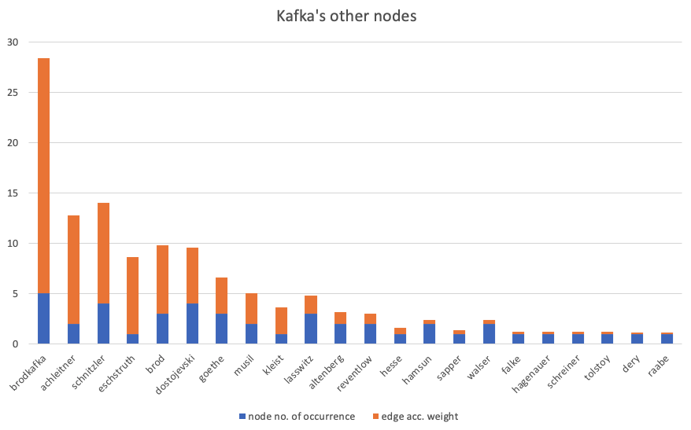

Slide 38
LIWC: Undirected network
Analysis 1: Look at ranked edges per work. Ask: who is among those closest texts? Especially interesting: everything not written by Kafka.
versions: edges weighed as computed on 3 or 5 closest neighbors)
3 neighbors
kafka_betrachtung_1912_de.txt | lasswitz_planeten01_1897_de.txt | 3 | undirected
kafka_betrachtung_1912_de.txt | kafka_landarzt_1920_de.txt | 2 | undirected
kafka_betrachtung_1912_de.txt | spyri_heidilehr_1880_de.txt | 1 | undirected
Notes:
Runners up & everything that is NOT Kafka!
Remember: undirected! Just one strong edge. To get the real value the two values need to be added. → Use the table automatically computed by gephi!
If I used a directed network, I’d have two edges. This allows cautious assumptions about “Influence”. (Jockers used directed networks; and deleted time-warp nodes). Eder drops “influence” and talks about “typicality” / zeitgeist. (Simone says that in that case we dont need directed networks, because we can then analyse). If I want a directed network I change the R code and assign “directed”. (our script “buildingLIWC:network”).

Slide 39
LIWC: Undirected network
5 neighbors
kafka_betrachtung_1912_de.txt | lasswitz_planeten01_1897_de.txt | 5 | undirected
kafka_betrachtung_1912_de.txt | kafka_landarzt_1920_de.txt | 4 | undirected
kafka_betrachtung_1912_de.txt | spyri_heidilehr_1880_de.txt | 3 | undirected
kafka_betrachtung_1912_de.txt | musil_haus_1908_de.txt | 2 | undirected
kafka_betrachtung_1912_de.txt | heyking_erzaehlungen_1918_de.txt | 1 | undirected

Slide 40
LIWC: Undirected network
Analysis 2: visualized network on gephi
Stats / Parameters
Centrality (eigenvector, page rank)
Degree is also a measure of centrality (how many)
Modularity: identifying sub groups in network
Visualization on basis of metadata (colors etc.)

Slide 41
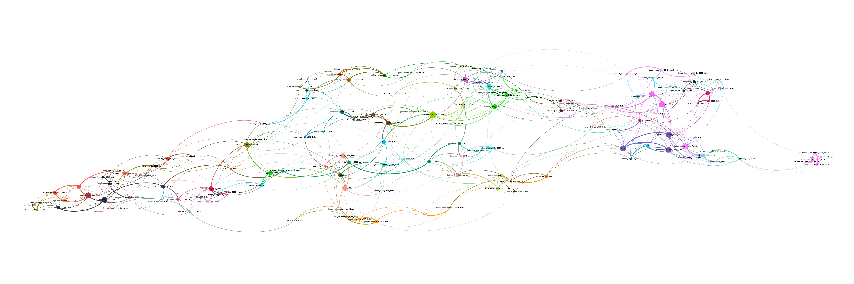
Fiktionalität

Slide 42
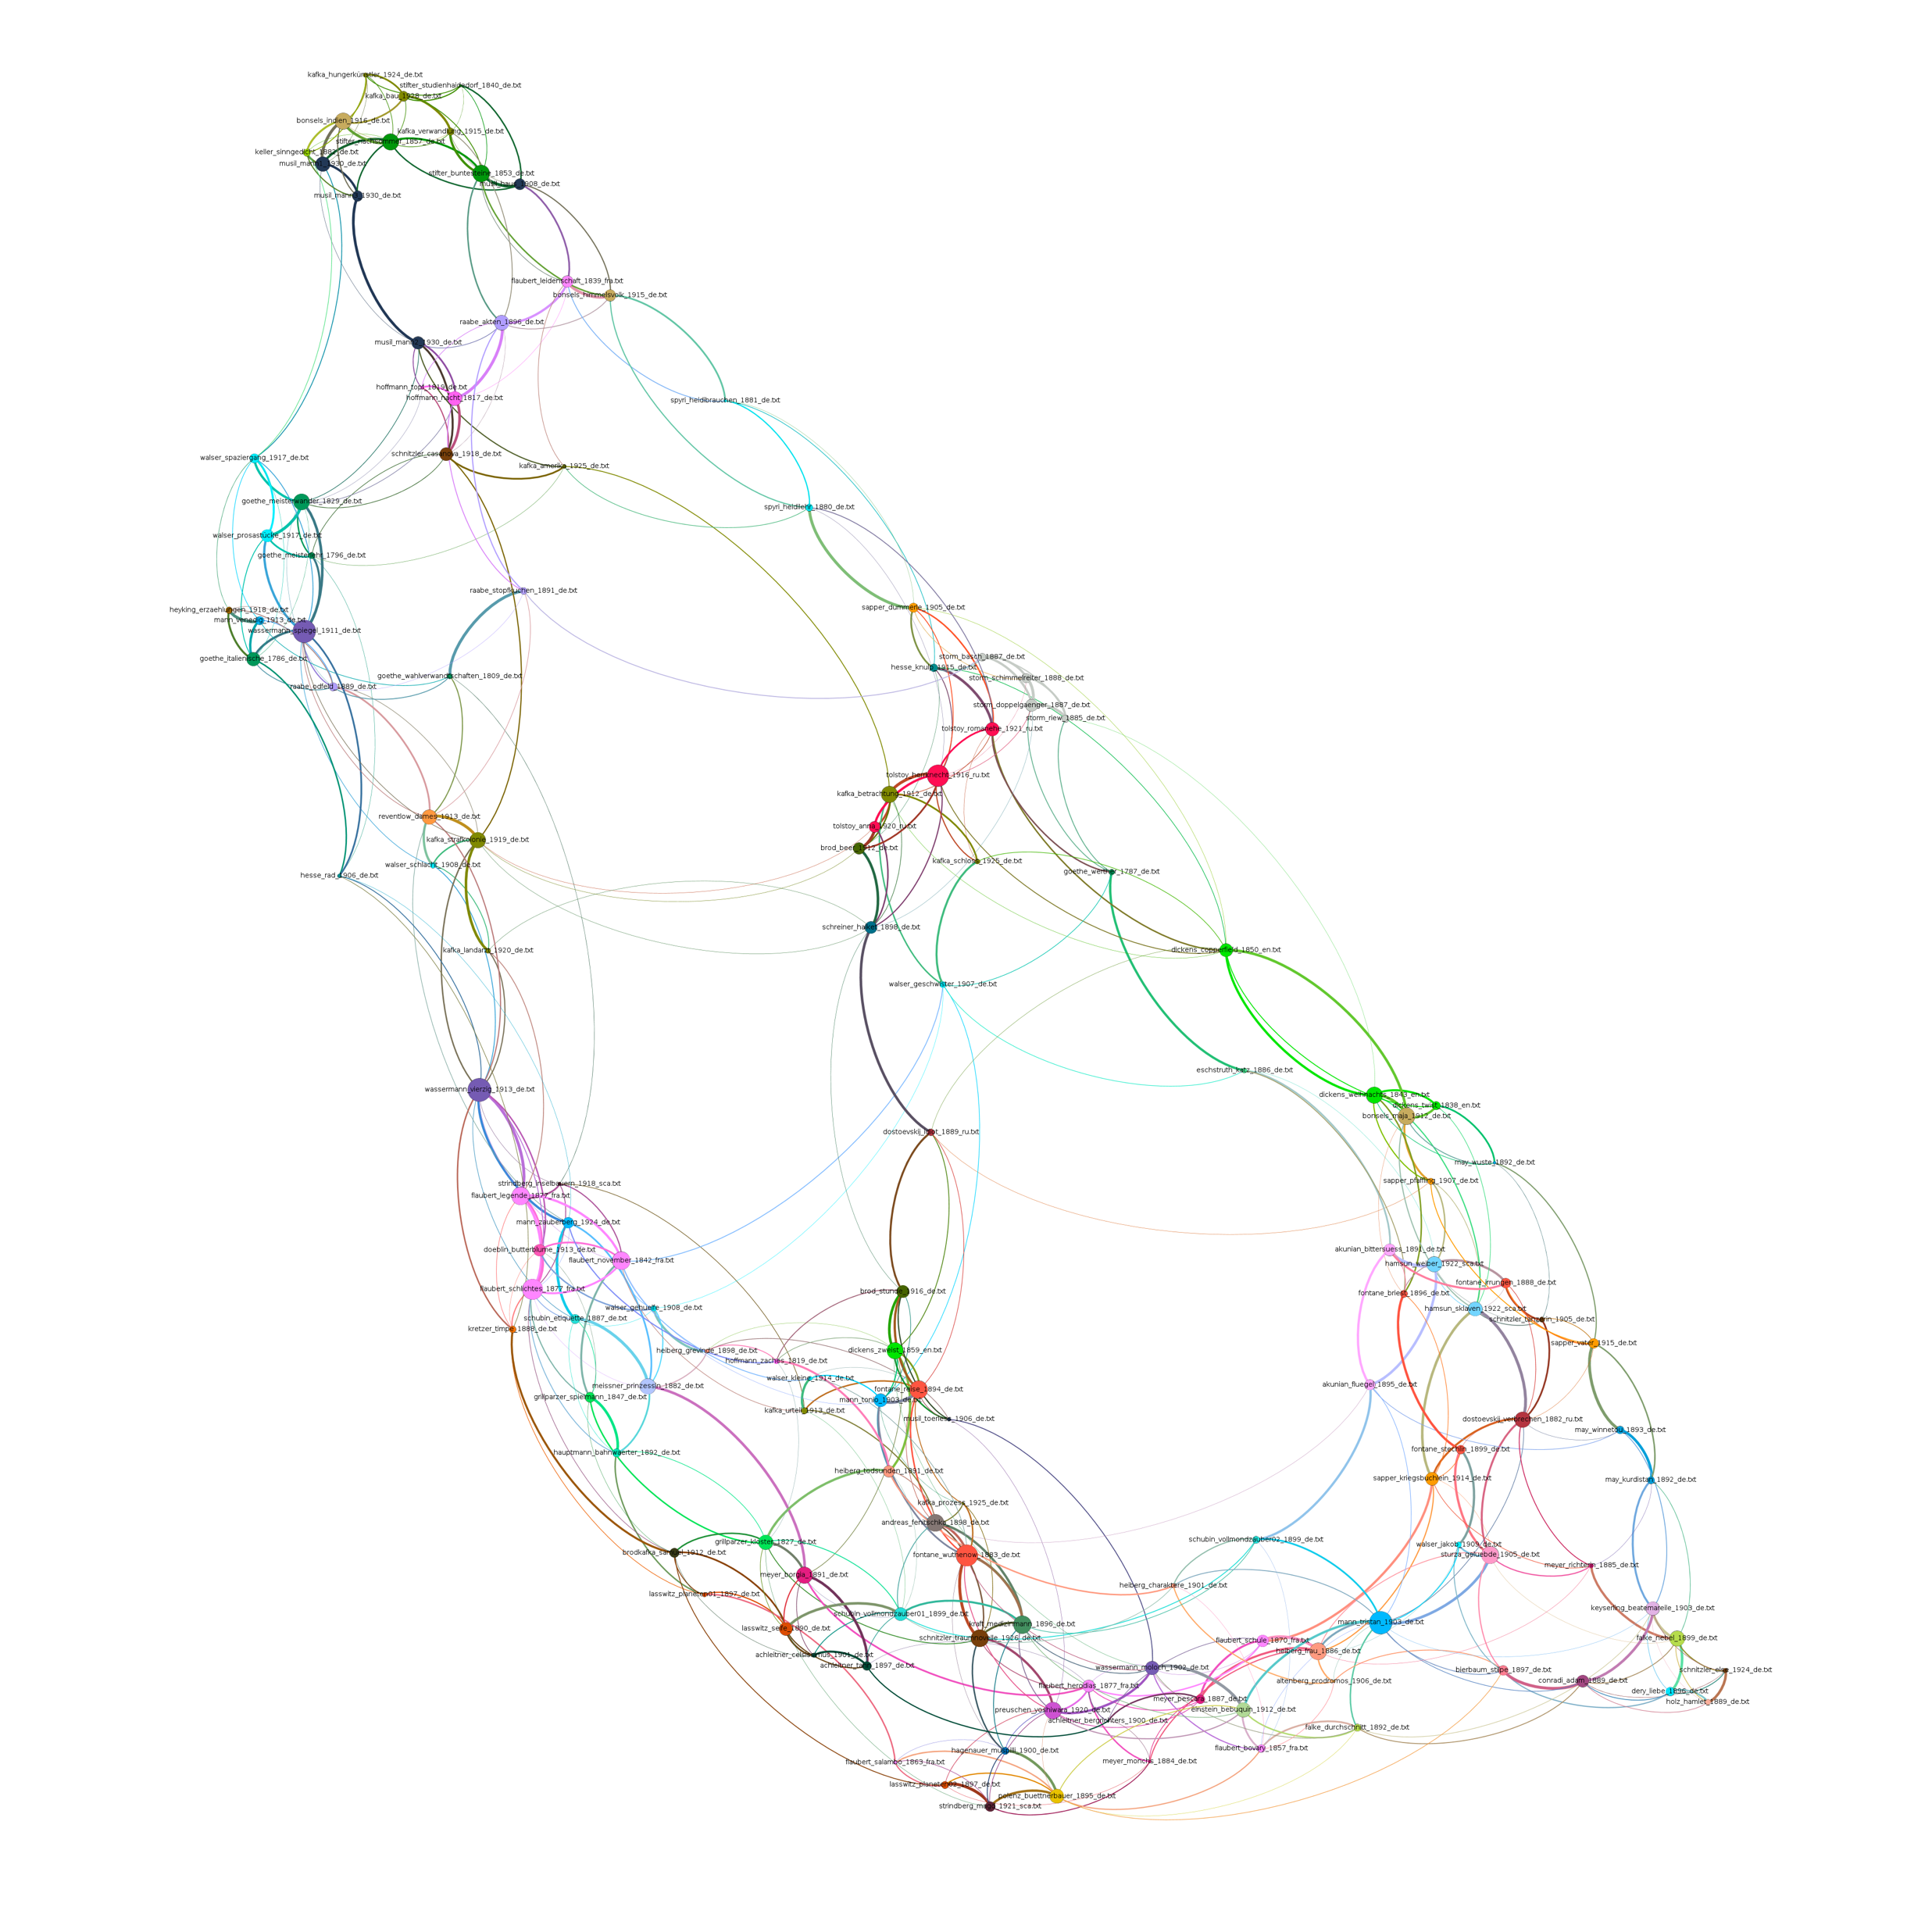
Literarizität

Slide 43
Vielen Dank
Kudos to…
Simone Rebora
Moniek Kuijpers
Gerhard Lauer
Thomas Messerli
Lesther Bal-ut
Andjelka Antonijevic
Massimo Salgaro
Markus Paluch
Cosima Mattner
Mathias Göbel
Maxi Wess
Ronald Weller
Franz Mertins
Lara Pahlitzsch
Lisa Hannemann
Gabriela Rotari
Imme Bageritz
Benedict Spermoser
Christina Schmidt
Antastasiia Kysliak
Foto: The National Library of Israel

Slide 44
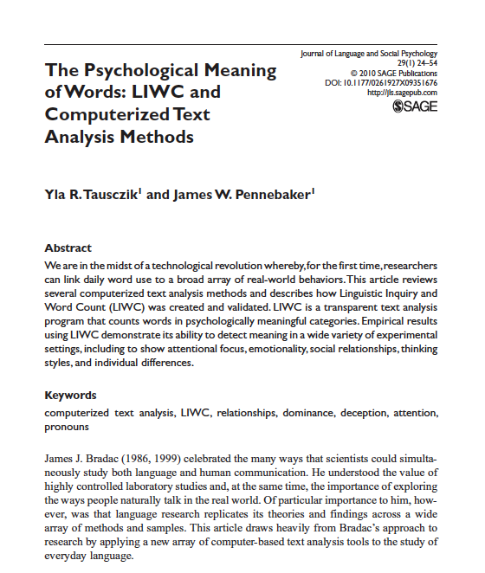
Kanten #2: Sozialpsychologie
LIWC (Linguistic Inquiry and Word Count)
Sozialpsychologische Software (Pennebaker et al., 2015; LIWC-DE: Meier et al., 2019)
98 Dimensionen (z.B. Familie, Körper, Einsicht, negative Emotion)
Validiert in psychologischen Studien
Gebrauch in DH community (e.g., Boyd, 2017; Koolen, 2018; Piper, 2019; r-package Benoit, 2018)
Stil
Emotionen
Inhalt/Stoff
Fiktionalität
Notes:
researchers
can link daily word use to a broad array of real-world behaviors. This article reviews
several computerized text analysis methods and describes how Linguistic Inquiry and
Word Count (LIWC) was created and validated. LIWC is a transparent text analysis
program that counts words in psychologically meaningful categories.
Empirical results
using LIWC demonstrate its ability to detect meaning in a wide variety of experimental
settings, including to show attentional focus, emotionality, social relationships, thinking
styles, and individual differences.

Slide 45
Tuning LIWC parameters
Experiental
exp_relate = c('family','friend','female','male’)
exp_body = c('body','health','sexual','ingest’)
exp_imperson = c('number','ipron’)
exp_affect = c('posemo','anx','anger','sad')
exp_space = c('see','hear','feel','motion','space')
exp_drives = c('affiliation','achiev','power','reward','risk’)
exp_concerns = c('work','leisure','home','money’)
exp_transc = c('relig','death') # transcendental
(30 features)
Epistemic 'tentat','discrep','differ','certain','cause’, 'insight','adverb','negate','quant’
(9 features)
Literariness 'WPS','Sixltr','assent','AllPunc','MSTTR’, 'readability’
(6 features)

Slide 46
*
social processes (gesellig, kumpel, reden)
family (tochter, papa, tante)
friends (freund, genosse, busenfreund)
female reference (frau, mädchen, weiblich)
male reference (bruder, mann, onkel)
(a) experiential world building
*
*
*
*
Paired significance tests: Wilcoxon rank sum test, α = 0.05
Notes:
groundwork of fictional worlds;
Original application of LWIC - expressive texts, only by exception fictional /literary texts
Wilcoxon rank test is a nonparametric test that can be used to determine whether two dependent samples were selected from populations having the same distribution

Slide 47
biological processes (essen, blut, schmerz)
body (arm, kopf, muskel)
health (erkältet, klinik, medikament)
sexual (geil, eroti*, nackt)
Ingestion (hunger, mahlzeit, rindfleisch)
All *
(a) experiential world building
Paired significance tests: Wilcoxon rank sum test, α = 0.05

Slide 48
n.s.
perceptual processes (fühle, höre, schauen)
see (angeschaut, sehe, sicht)
hear (höre, klang, zuhören)
feel (fühle, fühlt, glatt)
motion (ankunft, auto, gehen)
space (unten, über, klein)
home (sofa, wohnzimmer)
(a) experiential world building
(a) experiential world building
*
n.s.
*
n.s.
*
*
Notes:
Yet, Kafka makes comparably fewer references to “friends” and “humans”, as well as to “body” and “sexuality”, and to “affect”.
counts for “human” and “friend” likely quantitatively typical of fictional discourse when compared to non-fictional texts
another empirical question!

Slide 49
affective processes (glücklich, weinen)
numbers (acht, eins, halb)
impersonal pronouns (man, all, manche)
positive emotions (glücklich, liebe, schön)
negative emotion (beleidigt, bösartig, heulen)
anxiety (ängstlich, besorgt)
anger (hass, sauer, zorn)
sadness (schluchzen, träne, trauer)
*
*
(a) experiential world building
Notes:
Involved / detached
more impersonal (number, impersonal pronouns, less affect) and less positive emotions than other texts.
But as sad, anxious, and negative.

Slide 50
affiliation (allianz, freund, sozial)
achievement (besser, erfolg, sieg)
power (herrscher, oberen, überzeug)
reward (anerkannt, begehrenswert, bonus)
risk (ausweichmaneuver, gefährlich, kritisch)
work (beruf, hochschule, lernbereit)
leisure (reise, kaffee, klavier)
*
*
*
(a) experiential world building
*
n.s.
*
Notes:
“achieve,” work, power, risk; no difference in reward; less affiliation
more marked by preoccupation with achievement and social struggle
dass Kafka so stark Worte aus der Berufswelt nutzt, hat etwas mit der neuen Gattung seiner Zeit zu tun, dem „Angestelltenroman“ (dazu gibt es etwas Literatur meist im Umfeld der Literaturgeschichte der Weimarer Republik und der Neuen Sachlichkeit – hier wäre also ein fokussierterer Vergleich Kafkas mit dieser Literatur aufschlussreich, inwieweit er von diesen Romanen abweicht).

Slide 51
(a) Experiential world building
Markers of fictional world-building in Kafka
realistic, inherently social ( → simulation)
comparably more “impersonal” and less strong “affiliation”
slightly less “body”-oriented (opposition to “jargon”?)
slightly less positive emotions, but no higher negative emotions
more marked by preoccupation with achievement and social struggle
(a) experiential world building
Notes:
slig

Slide 52
cognitive processes (denken, weil, wissen)
tentative (eventuell, vielleicht)
discrepancy (sollte, wollte)
differentiation (aber, sonst)
certainty (immer, sicher)
causation (deswegen, grund)
negation (kein, nein, nichts)
quantifiers (viel, wenig, ziemlich)
all *
(b) epistemic doubt
Paired significance tests: Wilcoxon rank sum test, α = 0.05
Notes:
It is quite clear that Kafka’s texts are substantially marked by skepticism

Slide 53
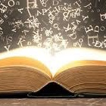
Cautious support for Kafka’s “jargon-poetics” (educated in Löwy and Flaubert)
peculiar mix of complexity
sentence length
plainness
shorter words
informal words (informal, assent)
general verbs
general adj
all *
(c) literariness
Paired significance tests: Wilcoxon rank sum test, α = 0.05
Notes:
Syntactic complexity
Plain vocabulary (little foregrounding, few tropes)
Informal → oral elements (“jargon”)

Slide 54
Reinzoomen...
Kante 1 | Kante 2 | Gewicht
kafka_bau_1928_de | brodkafka_samuel_1912_de | 64
kafka_bau_1928_de | brod_stunde_1916_de | 6
kafka_bau_1928_de | goethe_italienische_1786_de | 4
kafka_bau_1928_de | reventlow_dames_1913_de | 2
kafka_bau_1928_de | schnitzler_else_1924_de | 2
kafka_bau_1928_de | walser_geschwister_1907_de | 2

Slide 55
Kante 1 | Kante 2 | Gewicht
kafka_betrachtung_1912_de | schnitzler_else_1924_de | 74
kafka_betrachtung_1912_de | brodkafka_samuel_1912_de | 24
kafka_betrachtung_1912_de | lasswitz_seife_1890_de | 4
kafka_betrachtung_1912_de | dostoevskij_verbrechen_1882_ru | 2
kafka_betrachtung_1912_de | walser_geschwister_1907_de | 2
Kante 1 | Kante 2 | Gewicht
kafka_hungerkuenstler_1924_de | brodkafka_samuel_1912_de | 36
kafka_hungerkuenstler_1924_de | brod_stunde_1916_de | 34
kafka_hungerkuenstler_1924_de | musil_mann3_1930_de | 24
kafka_hungerkuenstler_1924_de | musil_mann1_1930_de | 6
kafka_hungerkuenstler_1924_de | goethe_wahlverwandtschaften_1809_de | 4

Slide 56
Kante 1 | Kante 2 | Gewicht
kafka_urteil_1913_de | hesse_knulp_1915_de | 6
kafka_urteil_1913_de | sapper_vater_1915_de | 4
kafka_urteil_1913_de | raabe_akten_1896_de | 2

Slide 57
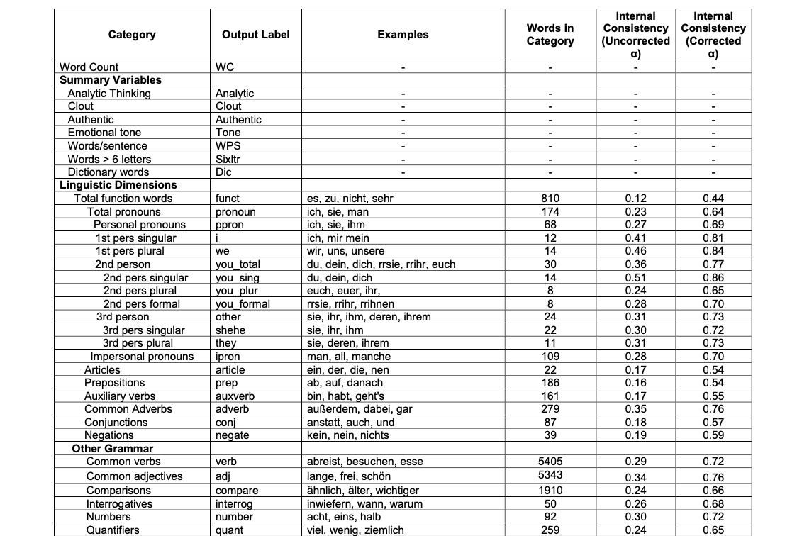
(LIWC-DE;
Meier et al., 2019)

Slide 58
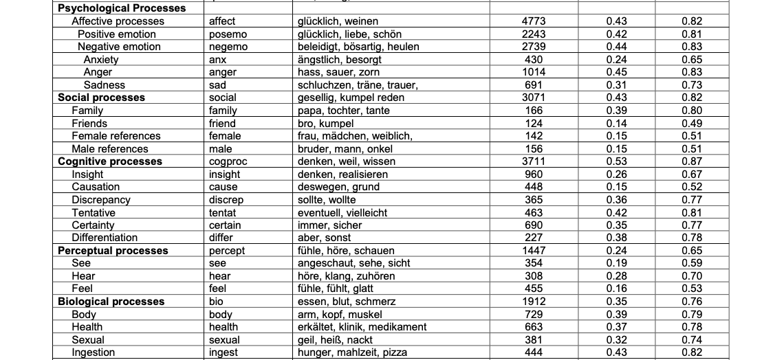
LIWC-DE (Meier et al., 2019)

Slide 59
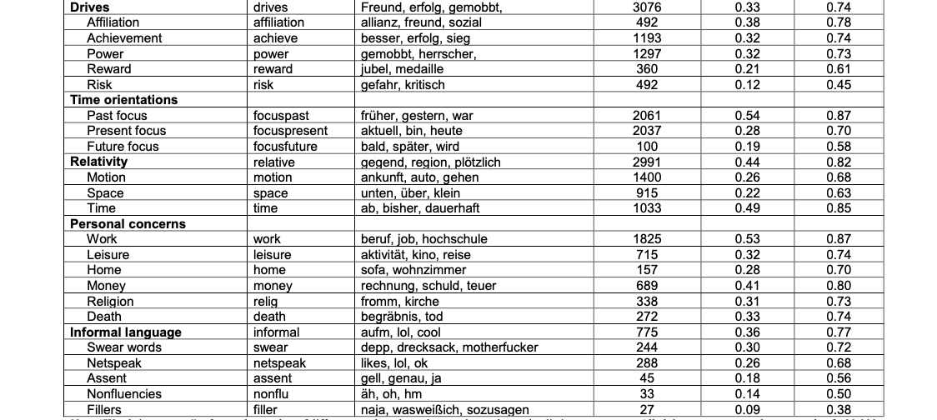
LIWC-DE (Meier et al., 2019)

Slide 60
Kanten #2: Sozialpsychologie
LIWC (Linguistic Inquiry and Word Count)
Sozialpsychologische Software (Pennebaker et al., 2015; LIWC-DE: Meier et al., 2019)
98 Dimensionen (z.B. Familie, Körper, Einsicht, negative Emotion)
Validiert in psychologischen Studien
Gebrauch in DH community (e.g., Boyd, 2017; Koolen, 2018; Piper, 2019; r-package Benoit, 2018)
Stil
Emotionen
Inhalt/Stoff
Fiktionalität
Notes:
researchers
can link daily word use to a broad array of real-world behaviors. This article reviews
several computerized text analysis methods and describes how Linguistic Inquiry and
Word Count (LIWC) was created and validated. LIWC is a transparent text analysis
program that counts words in psychologically meaningful categories.
Empirical results
using LIWC demonstrate its ability to detect meaning in a wide variety of experimental
settings, including to show attentional focus, emotionality, social relationships, thinking
styles, and individual differences.

Slide 61
Tuning LIWC parameters
Experiental
exp_relate = c('family','friend','female','male’)
exp_body = c('body','health','sexual','ingest’)
exp_imperson = c('number','ipron’)
exp_affect = c('posemo','anx','anger','sad')
exp_space = c('see','hear','feel','motion','space')
exp_drives = c('affiliation','achiev','power','reward','risk’)
exp_concerns = c('work','leisure','home','money’)
exp_transc = c('relig','death') # transcendental
(30 features)
Epistemic 'tentat','discrep','differ','certain','cause’, 'insight','adverb','negate','quant’
(9 features)
Literariness 'WPS','Sixltr','assent','AllPunc','MSTTR’, 'readability’
(6 features)

Slide 62
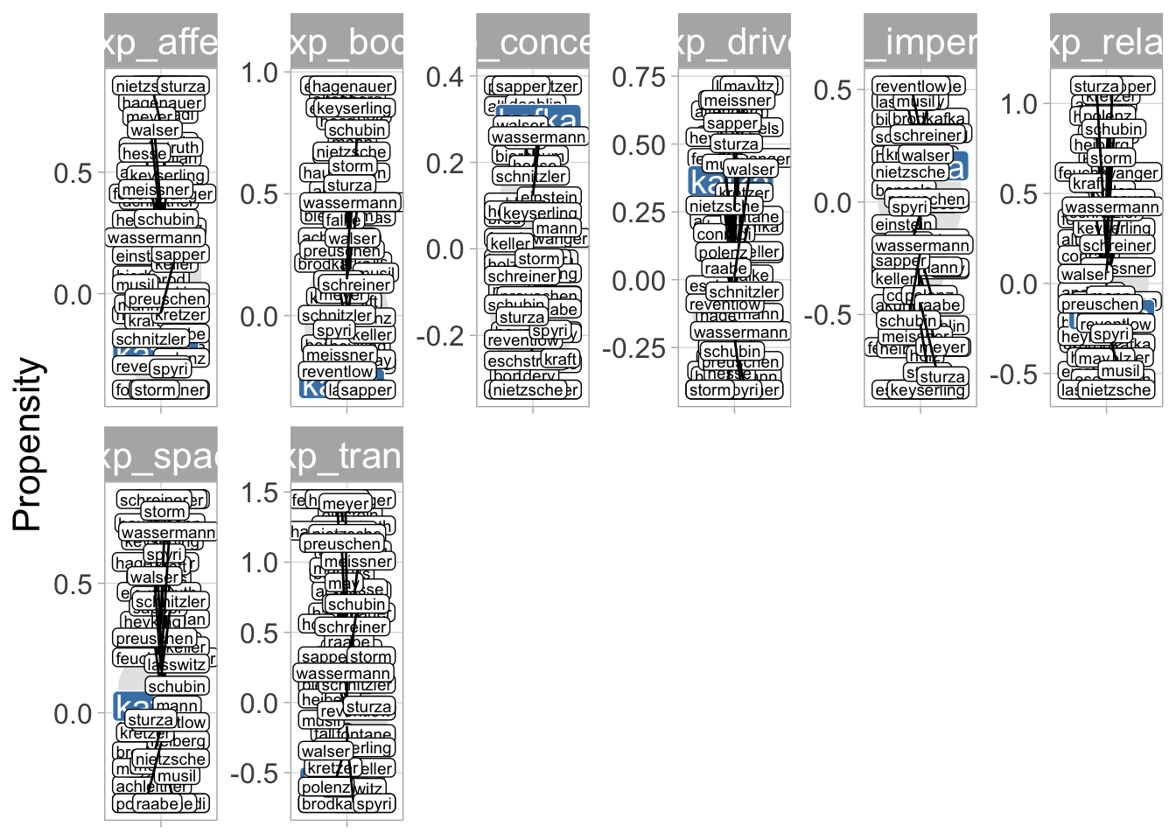
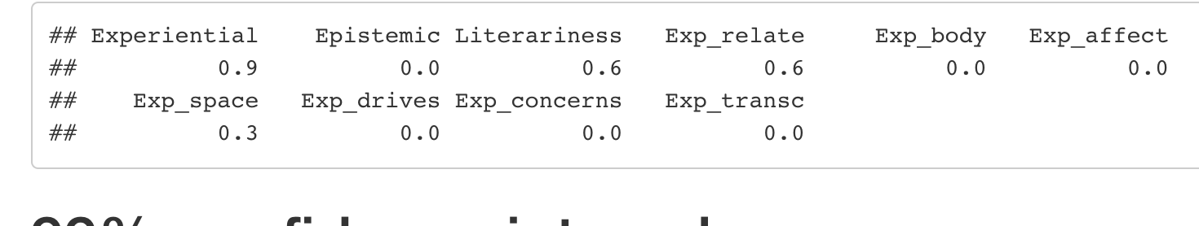
Herrmann, forthcoming
Notes:
Durchschnitt: relate und space
Weniger affect, weniger body, weniger transzendenz;
mehr drives, mehr concerns

Slide 63
Fiktionalität
“Fiction is a set of simulations of social worlds that we can compare, as it were stereoscopically, with aspects of our everyday world, to suggest insights we might not achieve by looking with the single eye of ordinary perception” (Oatley, 2016)
“... our concern not simply with the world around us, but our perceptual encounter with that world, one that includes a great deal of skepticism, prevarication, and doubt.” (Piper, 2019)
Notes:
Cognitive model: Simulation and embodiment (Oatley, Zwaan, Barsalou, Miall & Kuiken, 1994)
“distal cause of entertainment activity is an unconscious need for training useful capabilities, whereas the proximal cause is enjoyment of the activity for its own sake” (Tan, 2008)
flagging out the “problem of reference” (cf. Cohn, 1990) or “representation” (cf. Busse, 2017)
“testing relationship with the world” (Piper, 2016)
pretense play (Steen & Owens, 2001; cf. Tan, 2008)

Slide 64
A note on Flaubert
” Flaubert established, for good or ill, what most readers think of as modern realist narration, and his influence is almost too familiar to be visible.
We hardly remarked of good prose that it favors the telling and a brilliant detail;
that it privileges a high degree of visual noticing;
that it maintains an unsentimental composure and knows how to withdraw, like a good valet, from superfluous commentary;
that it judges good and bad neutrally;
that it seeks out the truth, even at the cost of repelling us;
and that the authors fingerprints on all this are, paradoxically, traceable but not visible.
You can find some of this in Defoe or Austin or Balzac, but not all of it until Flaubert.“
James Woods, 2008. How Fiction Works. Picador. p. 39.

